Slide 1

IT R&D Global Leader
[첨부 제4호]
Active Audioprint
데이터 삽입 기술
ETRI
Technology Marketing
Strategy
이태진(tjlee@etri.re.kr)
오디오연구실
방송.미디어연구소

Slide 2
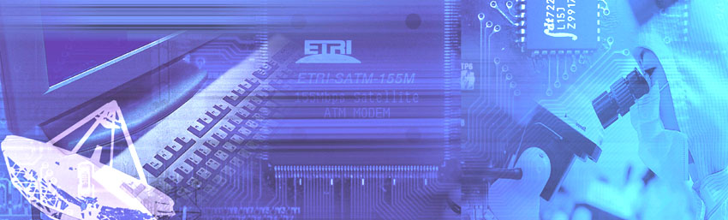
  목 차
  ----------------------------------------------
  1. 기술의 개요
  2. 기술이전 내용 및 범위
  3. 경쟁기술과 비교
  4. 기술의 사업성
  5. 국내외 시장 동향
방송.미디어연구소

Slide 3
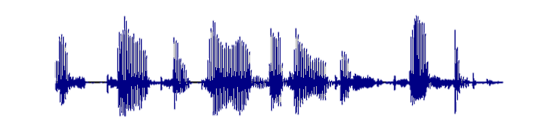


1. 기술의 개요: AAP-ADT 정의
Active Audioprint(AAP)-Acoustic Data Transmission (ADT)
  AAP 기술 정의
    오디오 신호에 부가정보 삽입과 색인을 동시해 수행할 수 있는 능동적 오디오 데이터 추출/인지 기술
  ADT 기술 정의
    AAP 기술에서 부가정보 삽입에 관련한 기술
  부가정보 정의
    삽입할 대상이 되는 부가정보로 콘텐츠 식별 ID, 부가정보 URL, 타임 코드등
  음향채널 정의
    스피커와 마이크를 통해 음향이 전파되는 공간(채널)
+
1001011001…
1차 단말
Room Impulse
Noise
2차 단말
1001011001…
방송.미디어연구소

Slide 4
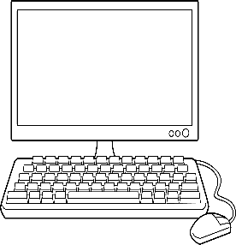
1. 기술의 개요: AAP-ADT 차별성
AAP-ADT
일반 오디오 워터마크 기술
전송 율
+
xx ~ xxx bps
(Bitrate: ↑)
x ~ xx bps
1001011001…
+
1001011
(Quality: ↓ ↓)
음질
(Quality: ↓)
1차 단말
전송 왜곡
음향채널
(Distortion: ↑)
None
Room Impulse
Noise
2차 단말
응답시간
데이터
추출시간
(Response: ↓ ↓)
Key
추출시간
(Response: ↓)
1001011001…
1001011
방송.미디어연구소

Slide 5
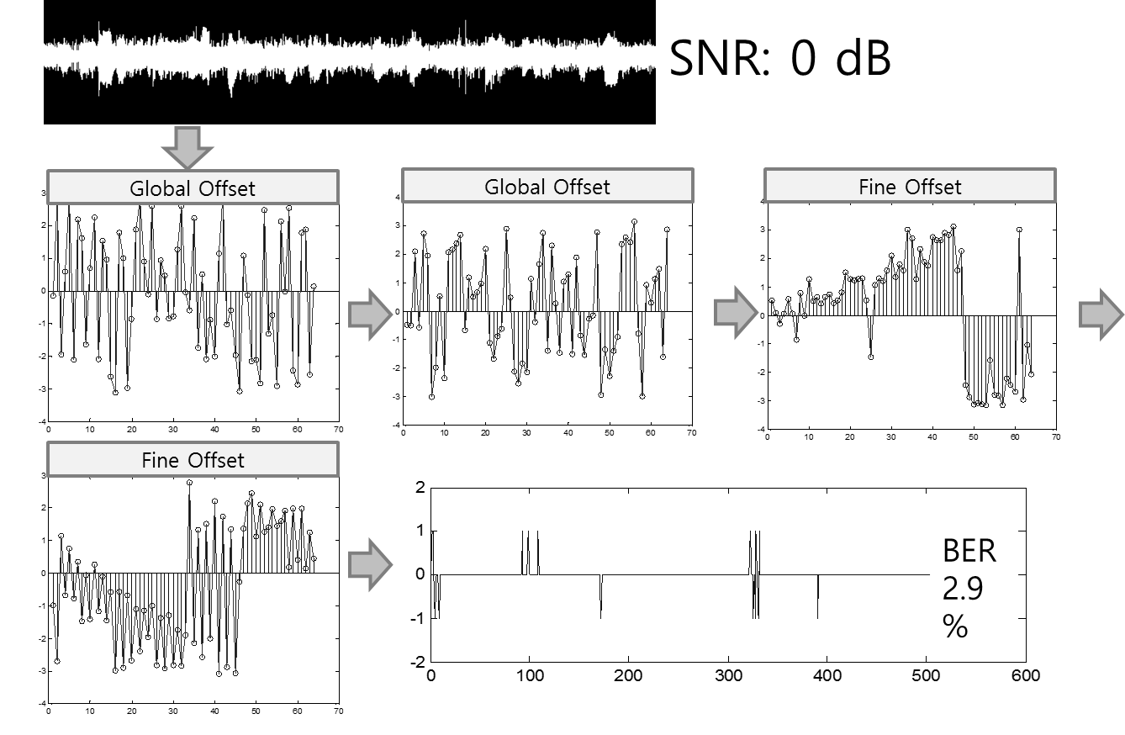
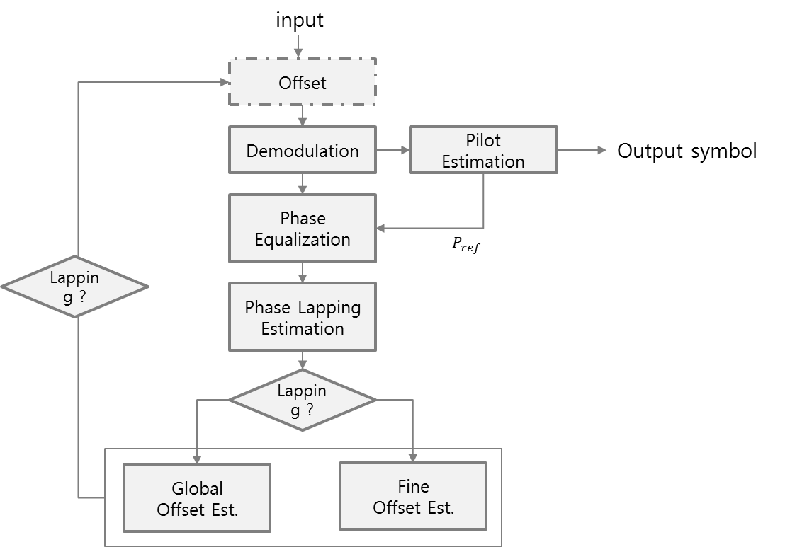
1. 기술의 개요: AAP-ADT 특징
개발 기술의 배경
  동기화 정보 없이 자가동기화가 가능한 메커니즘
  음향채널(잡음, 잔향) 왜곡에 강인한 데이터 전송 방식 개발
방송.미디어연구소

Slide 6
2. 기술이전 내용 및 범위
기술이전 내용
  AAP-ADT 인코더 기술
    비트스트림 패키징 모듈
      부가정보를 비트스트림 변환 및 패키징
    데이터 삽입 모듈
      변환 비트스트림을 지각적 음질 손실 없도록 오디오 신호 삽입
      음향 채널 왜곡에 강인하도록 오디오 신호를 위한 변조 방식 수행
  AAP-ADT 디코더 기술
    자가 동기화 모듈
      전송 오디오 신호의 동기화 정보 없이 동기화 sample 검출
      추출 비트스트림의 동기화 bit 위치 검출
    데이터 추출 모듈
      음향 채널 왜곡에 강인한 오디오 신호를 위한 복조 방식 수행 및 비트 추출
      추출 비트스트림으로 부터 원 부가정보 복원
기술이전 범위
  AAP-ADT 요구사항서, 시험절차서 및 결과서
  AAP-ADT SW 소스코드
방송.미디어연구소

Slide 7
2. 기술이전 내용 및 범위
기술 개발 현황
  기술성숙도 단계 : TRL 5단계
  상용화 소요기간: 기술이전 후 6개월 이상
  알고리즘 블록도
음향채널 왜곡에 강인하고 자가동기화가 가능한 음향데이터 삽입/추출기술 개발
  Pilot-code 기반 Data 변환 기술: 상호 직교성을 갖는 pilot code를 제안하고 적용
  PAM 기반 주파수 성형 및 은닉 기술: PAM 모델과 선택적 주파수 캐리어 변조 방식으로 데이터 은닉
  자가동기화 가능한 음향데이터 추출 기술: 별도의 코드 전송 없이 자가동기화 가능한 수신 기술
방송.미디어연구소

Slide 8

3. 경쟁기술과 비교
검증 결과 및 우수성
음향채널 동기화 에러 강인성 측정 (Time-offset error Tolerance)
PPS: Proposed
BM: IIS_ADT (독일]
MCLT: MCLT_ADT (서울대&SKT]
$$≅±2 msec$$
경쟁기술 대비 주목할만한 동기화 에러 강인성 제공: 경쟁기술 BER 약 40% vs 제안 기술 3% 내외 @ $±$2msec
방송.미디어연구소

Slide 9
4. 기술의 사업성
기존(선행)기술과 비교하여 유리/불리한 점
  유리한 점
    음향 채널 왜곡에 강인 (5% BER)
    높은 전송율 80 bps : 경쟁기술 (FhG-IIS) 대비 높은 전송율 (20 bps 내외)
    AAP-ADT 기술을 오디오 워터마크 기술로 확장 활용가능
  불리한 점
    없음
예상 응용 제품 및 서비스
  예상 응용 제품 : 휴대단말 미디어 부가정보 및 검색 서비스 활용
방송.미디어연구소

Slide 10
4. 기술의 사업성
기술이전 업체 조건
  기술능력 : 오디오 신호처리에 대한 지식을 보유하고 있으며, HW 및 SW 프로그램 구현 능력이 있을 것
  재무능력(또는 기업규모) : 대기업, 중소기업 또는 벤처기업 가능
사업화 시 제약 조건
  단말 솔루션으로 개발하기 위해서 본 SW를 모바일 앱에 연동하는 구현을 수행해야 함
상용화를 위한 추가적인 기술 개발 내용
  서비스 환경이 결정되면 해당 음향채널의 특성을 분석하고 AAP-ADT 인코더/디코더 파라미터를 설정해야 함. (전송 채널의 SNR 및 잔향정도)
방송.미디어연구소

Slide 11
5. 국내외 시장 동향
국내/외 시장 현황
  최근 포화 상태인 광고 시장으로 인해 어려움을 겪는 방송사를 비롯한 콘텐츠 제공업체에 2차 단말 장치와 결합한 광고 및 부가 서비스 수단을 제공함으로써 새로운 광고 시장 창출 및 사업 영역 확대 가능
  스마트 TV, 스마트폰, 태블릿 PC 등의 스마트 기기의 급속한 보급과 함께 OTT 서비스 이용이 증가하면서 해당 기술에 대한 시장 확대됨
  이밖에, 클라우드, 웹 기반 콘텐츠 서비스, 장애인 접근성 향상 서비스, 재난 관련 서비스 등의 연관 산업에도 파급효과를 일으킬 것으로 예상
  그러나 관련 미디어 콘텐츠는 다양한 형태로 급증하고 있으며, 미디어 시장은 지속적으로 성장할 것으로 예측됨
  AAP 기술을 활용하여 지속적으로 성장하는 미디어 시장의 스마트 미디어 기술로 활용함으로써 기존 콘텐츠의 새로운 부가가치를 창출하여 스마트 미디어의 소비와 시장 활성화에 크게 기여할 수 있을 것으로 기대됨
방송.미디어연구소

Slide 12
5. 국내외 시장 동향
시장성
  국내외 예상 시장 규모
  국내외 예상 시장 점유율
  국내외 예상 매출액
(단위 : 억달러, 억원)
관련 제품 /서비스 | 시장 | 1차년도 (2016) | 2차년도 (2017) | 3차년도 (2018) | 4차년도 (2019) | 5차년도 (2020) | 합계
AAP-ADT 인코더/디코더 | 해외 (억달러) | 1.092 | 1.318 | 1.869 | 2.395 | 3.151 | 4.27
 | 국내 (억원) | 34.795 | 43.77 | 58.414 | 73.82 | 99.174 | 136.32
(단위 : %)
관련 제품 /서비스 | 시장 | 1차년도 (2016) | 2차년도 (2017) | 3차년도 (2018) | 4차년도 (2019) | 5차년도 (2020) | 합계 (평균)
AAP-ADT 인코더/디코더 | 해외
 | 국내 |  |  | 10 | 10 | 15 | 35
(단위 : 백만불, 억원)
관련 제품 /서비스 | 시장 | 1차년도 (2016) | 2차년도 (2017) | 3차년도 (2018) | 4차년도 (2019) | 5차년도 (2020) | 합계
AAP-ADT 인코더/디코더 | 해외
 | 국내 |  |  | 5.8 | 7.3 | 14.8 | 47.71
방송.미디어연구소

Slide 13

감사합니다.
www.etri.re.kr
♣ 연락처 : 방송.미디어연구소, 이태진 실장 (042-860-5713, tjlee@etri.re.kr)

